Slide 1


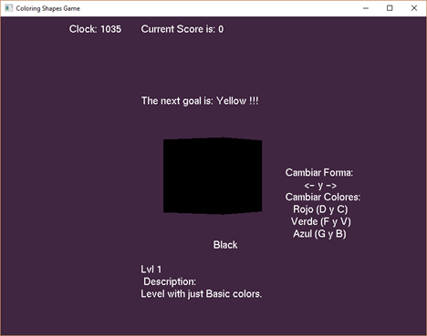
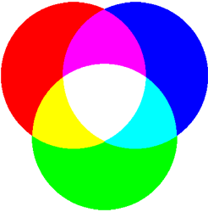
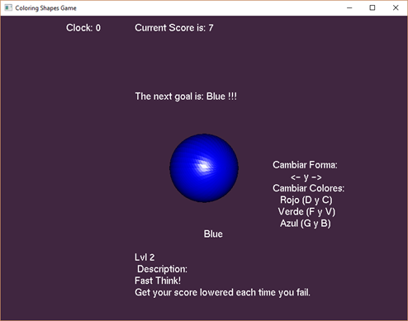
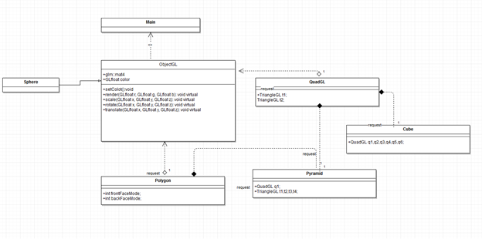
Juego: Teoría del Color
César Augusto Cornejo Orozco A01018124
Gráficas Computacionales
Introducción
El color es una de las propiedades mas importantes de la luz al ser parte del espectro visible.
Estos colores, al ser un espectro es posible el manipularles de manera aditiva, lo que significa que se pueden combinar de manera que obtienes otros colores a partir de otros si se utilizan las combinaciones correctas.
Objetivo
Ayudar al aprendizaje de las
combinaciones del color por
medio de una interfaz sencilla y manteniendo la atención del usuario.
Resultados
Al término del curso se generó un juego capaz de ayudar a conocer la teoría del color y que implementa temas relacionados a la clase como:
Transformaciones
Iluminación
Color
Procedimiento
Uso de clases para modularización de figuras GLIT.
Interfaz basica que utiliza texto para dar información pertinente y uso del teclado para obtener los comandos necesarios del usuario.
Para mantener al usuario al tanto de sus selecciones actuales se mantiene una figura en 3D rotando y con el color obtenido.
Se tiene un sistema de niveles en funcion de la puntuacion actual del usuario el cual cambia las m’ecanicas voviendo el juego entretenido al mantener una atención constante.
Conclusiones
El proyecto es una aplicación funcional de los temas necesarios para la clase, además de ser un programa didactico que logra captar la atención para el aprendizaje de las combinaciones entre los colores de tipo aditivo.
Bibliografía
[1] FotoNostra. Teoría del Color, Qué es el color? Página web. Referenciado de: http://www.fotonostra.com/grafico/teoriacolor.htm

